Slide 1
Instalando extensão do GitHub para Windows

Slide 2
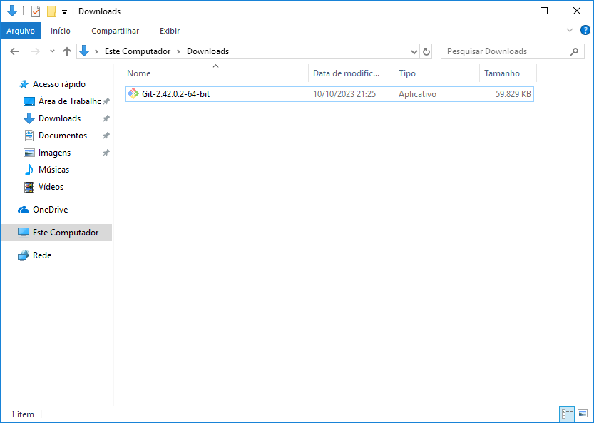
Instalando extensão do GitHub para Windows
Clique 2x para instalar o software

Slide 3
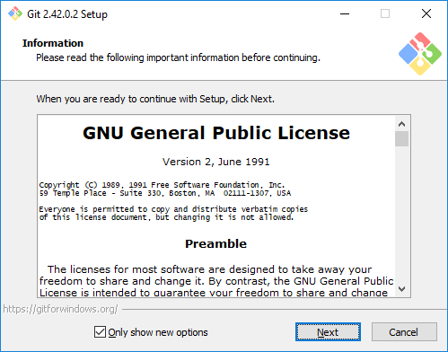
Instalando extensão do GitHub para Windows
Clique para Avançar (next)

Slide 4
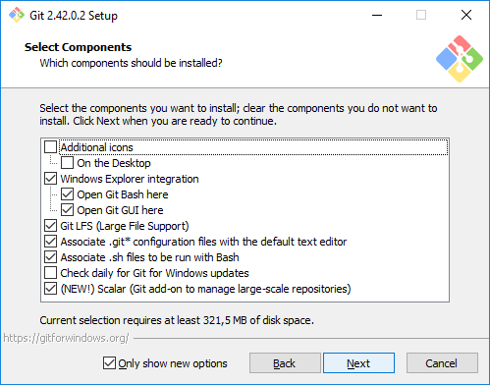
Instalando extensão do GitHub para Windows
Clique para Avançar (next)

Slide 5
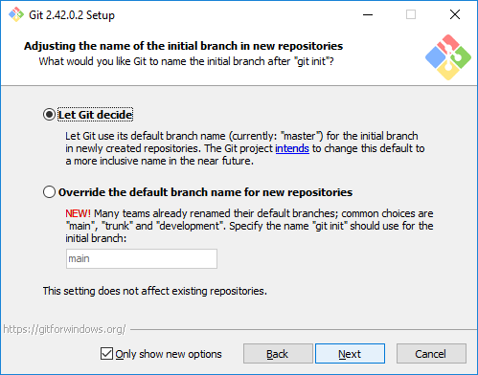
Instalando extensão do GitHub para Windows
Clique para Avançar (next)

Slide 6
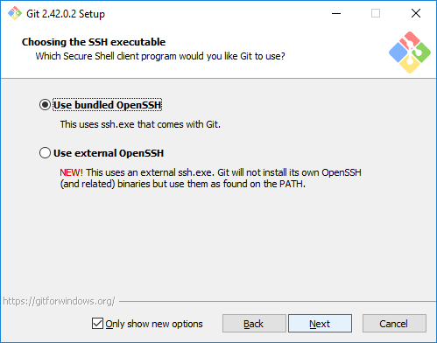
Instalando extensão do GitHub para Windows
Clique para Avançar (next)

Slide 7
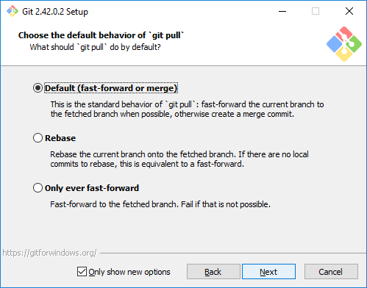
Instalando extensão do GitHub para Windows
Clique para Avançar (next)

Slide 8
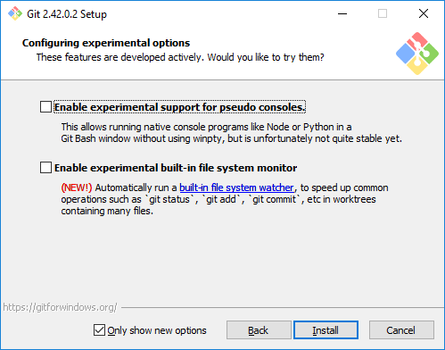
Instalando extensão do GitHub para Windows
Clique para Instalar (Install)

Slide 9
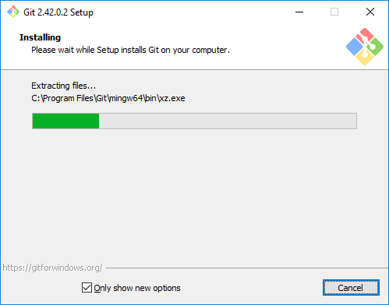
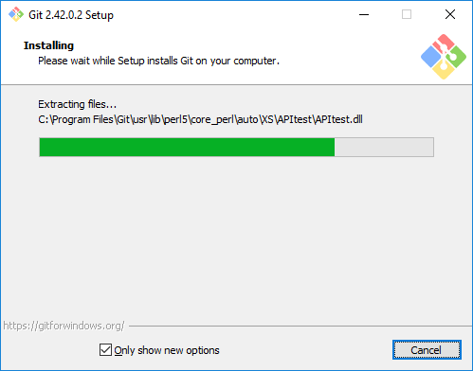
Instalando extensão do GitHub para Windows
Aguarde o termino da instalação

Slide 10

Instalando extensão do GitHub para Windows
Clique para Finalizar (finish)

Slide 11
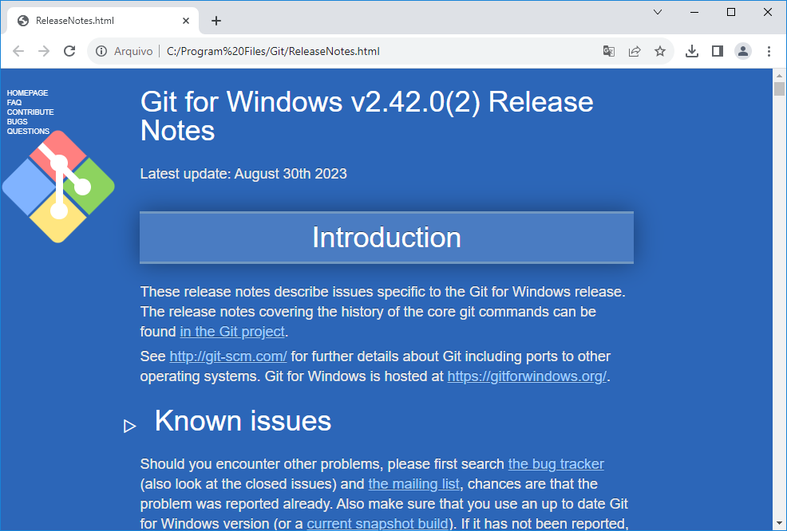
Instalando extensão do GitHub para Windows
Feche o navegador

